Slide 1
An Online Learning Approach to Network
Application Optimization with Guarantee
刘志磊
liuzhilei@iie.ac.cn
中科院信息工程研究所

Slide 2
What’s about this paper?
• Constrained Multi-Armed Bandit Model
• Policy Design - LMG
• Apply to Network Applications

Slide 3
Introduction
Online learning
online learning 并不是一种模型，准确地说，它是一种模型的训练方法，
Online Learning能够根据线上反馈数据，实时快速地进行模型调整，使得模型
及时反映线上的变化，提高线上预测的准确率。
不足
在online learning的环境下，多臂赌博机模型受到青睐，然而，现有的模型在获取最优的决定的时候仅仅考虑了最大化累积奖励，忽略了网络应用的constraints 和 guarantee requirements。在做决策时，一个决策器可能会违反这些限制条件。
例如 a secondary user 在 opportunistic access network 下，不仅仅需要最大化吞吐量，同时要尽量保证每个时隙至少有一个空闲信道用于保持数据的稳定传输
如何解决？

Slide 4
Introduction
Multi-level rewards
对于每一个arm，都有两个层次的奖励，level-1和level-2，通过这两个奖励计算出该arm的复合奖励
Level-1 reward
该奖励是随机的，并且该值是固定的，各个arm关于该值是相互独立
Level-2 reward
该奖励是随时间而变化，有界的
Compound reward
该奖励通过level-1和level-2综合计算得出

Slide 5
Introduction
Select m arms each time slot
在每一个时隙，决策器从M个arms中选择m个arms，获取两个层次的奖励，计算复合奖励
Guarantee
为了满足环境最小的要求，设置一个最小的保障阈值ρ，选择的m个arms的总的level-1
奖励应该大于这个阈值
Goal
设计一个策略，在最大化总的复合奖励的同时，保证level-1的平均总和大于保证阈值ρ

Slide 6
Constrained Multi-Armed Bandit Model

Slide 7


Constrained multi-armed bandit model
M= {1, . . . , M}
该向量用来表示M个arm，每一个arm都和两个未知的随机进程$U_{i}\left(t\right)$和$V_{i}\left(t\right)$相关联，t = 1, . . . , T
$$U_{i}\left(t\right)$$
表示arm i 的 level-1奖励，固定的，各个arms之间相互独立
$$V_{i}\left(t\right)$$
表示arm i 的 level-2奖励，非固定的，各个arms之间都是有界的
同时也假设 $U_{i}\left(t\right)$ 和 $V_{i}\left(t\right)$ 之间是相互独立的

Slide 8
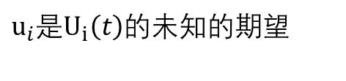



Constrained multi-armed bandit model
$u_{i}$ = E[$U_{i}\left(t\right)$] 1 ≤ i ≤ M
$u_{i}$是$U_{i}\left(t\right)$的未知的期望
$u_{i}^{t}$和 $v_{i}^{t}$ 是 $U_{i}\left(t\right) 和$ $V_{i}\left(t\right)$在时刻t的真实值
u = (u1, . . . , uM)
$u_{t}$ = ($u_{1}^{t}$, . . . , $u_{M}^{t}$)
$v_{t}$ = ($v_{1}^{t}$, . . . , $v_{M}^{t}$)

Slide 9





Constrained multi-armed bandit model
$p_{t}$ = ($p_{1}^{t}$, . . . , $p_{M}^{t}$)
$p_{t}$是时刻t的选择向量
$I_{t}$ ∈ M
(|$I_{t}$| = m)
$I_{t}$表示在t时刻被选中的arm的集合，该集合由一个独立的rounding procedure 获得
$I_{t}$ • $p_{t}$ = m
由rounding procedure 的特性而得

Slide 10



Constrained multi-armed bandit model
$$G_{i}\left(t\right)$$
计算复合奖励的进程， $G_{i}\left(t\right)$ = $U_{i}\left(t\right)$ $V_{i}\left(t\right)$
$g_{t}$= ($g_{1}^{t}$, . . . , $g_{M}^{t}$)
a preset minimum guarantee threshold ρ > 0
选择的m个arms的总的level-1 奖励的平均值应该大于这个阈值
i.e. E[$u^{T}p_{t}$] ≥ ρ
E [${ ∑}_{t}{g_{t}^{T}p}_{t}$ ]
时刻t时，总的复合奖励的期望

Slide 11




Constrained multi-armed bandit model
设计一个策略π生成选择向量$p_{t}$
Regret for a policy π is defined as
Violation of the policy π is defined as

Slide 12
Policy Design - LMG

Slide 13

Policy design – LMG
LMG
Learning with Minimum Guarantee
目的是学习$p_{t}$
Technical challenge
平衡：最大化复合奖励（也就是最小化平均的regret）
满足最小的保证阈值ρ（也就值维持最小的violation）

Slide 14


Policy design – LMG
引入拉格朗日算子，定义损失函数
We consider minimizing a modified regret function that includes the violation with an adjustable penalty coefficient that increases the regret when there is any non-zero violation.
推出范围
With properly adjusted λ(T) and θ, both the regret and violation can be bounded by sub-linear functions of T

Slide 15

Policy design – LMG
Another challenge – combinatorial explosion
各种arm的组合有（${M \atop m}$）
Solution
为每一个arm设置一个权重w，LMG计算选择向量 根据各个臂的权重

Slide 16
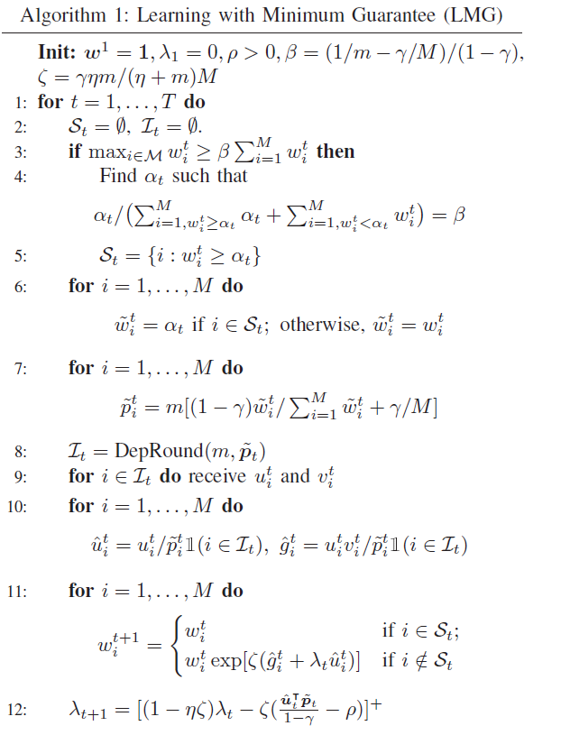
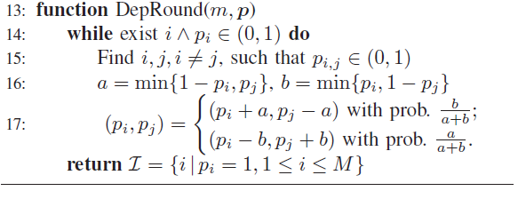
Policy design – LMG

Slide 17

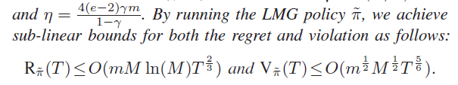

Policy design – LMG
Theorem 1.
Remark .
一个好的arm选择算法的$R_{π}\left(t\right)$ 和$V_{π}\left(t\right)$ 都应该是关于T线性的，这意味着策略π不是从历史奖励中学习来选择arm的。
$R_{π}\left(t\right)$ / ${ V}_{π}\left(t\right)$
T

Slide 18
Network Applications

Slide 19
Opportunistic Multichannel Selection
Data-guaranteed Crowdsensing
Stability-guaranteed Crowdsourced Transcoding

Slide 20
Opportunistic Multichannel Selection

Slide 21
Opportunistic Multichannel Selection
Problem Description
Primary users 被授权，享有使用channels的优先权
Secondary users 未被授权，只能感知并使用闲置的channel 以防抢占了primary users 的资源
一个网络包含M个独立的channel，全部授权给primary users ， primary users的通讯基于一个时隙结构，在每一个时隙，channels 在一个未知的概率上是primary-free的
M个channels 在不同的时隙，其 throughput / bandwidth 也是变化的
一个 secondary user 在M个channels 的free slots 中寻找可以传送数据的机会，但是由于感知能力的有限，一个secondary user 一次只能感知到m个channels，并观察这些channel 的 occupancies 和throughput

Slide 22
Opportunistic Multichannel Selection
Problem Description
一个secondary user 为了尽可能多的使用free channel 并最大化所选channel的throughput ， 应考虑primary –free probabilities 和 throughput
形式化到模型
M channels as M Arms
The channel access probabilities as $u_{i}$
the throughput of different channels as the time-varying $v_{i}$
$g_{t}$ is the compound throughput of the M channels
$p_{t}$ is the probabilistic selection vector of the M channels
The average number of primary-free channels is above the minimum guarantee threshold ρ1

Slide 23
Opportunistic Multichannel Selection
Oracle
一种理想化的算法，假设所有的参数都是已知的，每一步都能做出最优的决定
CSE – Continuous Sampling and Exploration
在该领域最流行的算法，它是一个single-channel 选择策略，通过最高的UCB值来选择channel index，
对其进行修改，让其选择m个UCB最高的channel

Slide 24
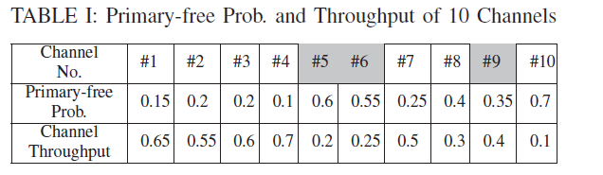
Opportunistic Multichannel Selection - experiment
在实验中LMG使用Algorithm 1，CSE选择channel的UCB值的Top-3
在每一个时隙，如果一个channel是primary-free的，那么他的throughput会减小10/T，直至为零，如果不是，将增加10/T，用来模拟吞吐量的变化
进行10000轮的训练

Slide 25
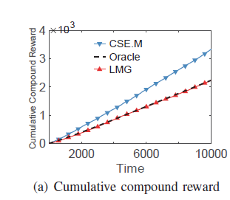
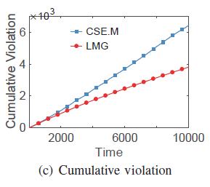
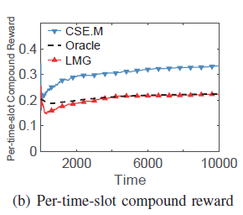
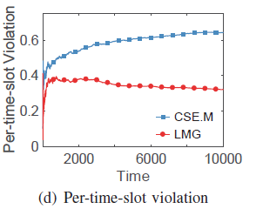
Opportunistic Multichannel Selection - experiment

Slide 26
Data-guaranteed Crowdsensing

Slide 27
Opportunistic Multichannel Selection
Problem Description
群体感知
比如说一个测量地震的应用，它的数据来自用户手中的终端设备，用户的设备通过设备自带的重力感应装置手机地震数据，但是设备的质量不一，导致采集的数据的质量也层次不齐，具有噪声，
所以，要对该任务的participants的进行选择
形式化
M candidate participants as M Arms
The amount of data participant i can gather as $u_{i}$
The quality of data participant i can procide as the time –varying $v_{i}^{t}$
$g_{t}$ represents the amount of qualified data that the M candidates can gather
$p_{t}$ is the probability selection vector of the M candidates.
The amount of total collected data at each time slot should be above the minimum guarantee threshold ρ2

Slide 28

Data-guaranteed Crowdsensing - experiment
Consider selecting m = 10 participants from M = 100 candidate participants with ρ2 = 6
LLR – Learning with Linear Rewards
LLR选择10个UCB指数最高的
如果participant i 被选中， $v_{i}^{t}$会减少50/T，模拟设备的老化 ， $u_{i}$ 在[0.1,0.8]之间均匀随机采样
进行20000个时隙的训练

Slide 29
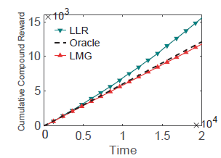
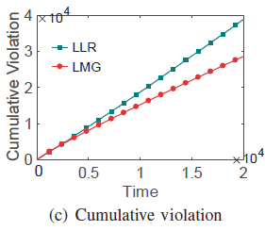
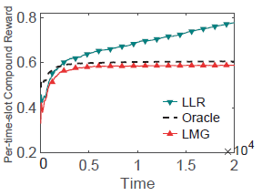
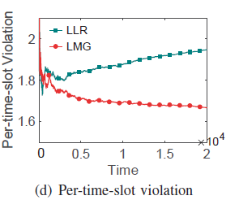
Data-guaranteed Crowdsensing - experiment

Slide 30
Stability-guaranteed Crowdsourced Transcoding

Slide 31
Stability-guaranteed Crowdsourced Transcoding
Problem Description
随着直播的盛行，直播平台将转码的任务下沉到用户的设备，但是要判断该用户是否是空闲的，并且要检测该用户的算力，多设备强算力可以保证直播的流畅进行
形式化
M regular viewers as M Arms
viewers’ availability probabilities as $u_{i}$
viewers’ computing power as the time-varying${ v}_{i}^{t}$
$g_{t}$ is the effective computing power of the M viewers
$p_{t}$ is the probability selection vector of the M viewers.
The number of available viewers at each time slot should be at least ρ3.

Slide 32
Stability-guaranteed Crowdsourced Transcoding - experiment
Consider selecting m = 4 viewers from M = 15 regular viewers and setting ρ3 = 2.5
MP-TS
multi-play Thompson sampling
MP-TS选择根据Beta分布采样后验样本排名的前4名arm
$v_{i }^{t} =v_{i}\text{[1 + }\text{sin}\text{(2}\text{π}\text{t}\text{/24)]/2}$，模拟设备算力的变化 ， $u_{i}$ 在[0,1]之间均匀随机采样

Slide 33
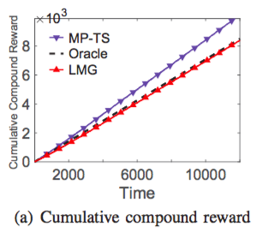
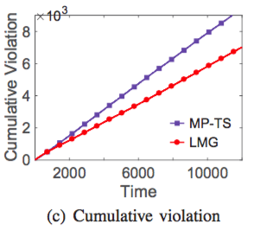
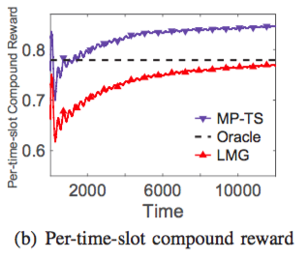
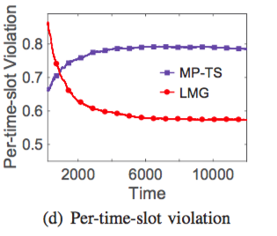
Stability-guaranteed Crowdsourced Transcoding - experiment

Slide 34
THE END
刘志磊
liuzhilei@iie.ac.cn
中科院信息工程研究所

